Slide 1
Чтобы расти здоровым.. необходимо
Подготовила учитель-логопед
Агапчева Наталья Викторовна

Slide 2
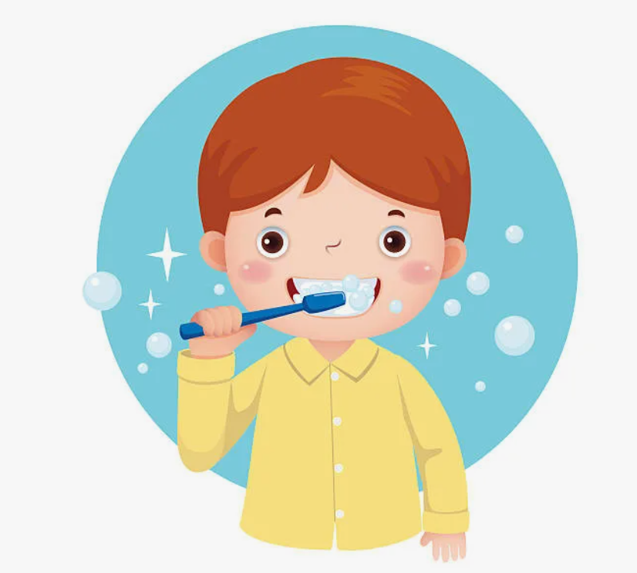
Чистить зубы
Детям важно чистить зубы, чтобы расти здоровыми, так как регулярная гигиена полости рта — это профилактика кариеса и заболеваний дёсен.
Чистить зубы следует дважды в день: утром и вечером. Однако стоматологи рекомендуют выполнять гигиену зубов после каждого приёма пищи, в особенности сладкой или кислой.

Slide 3
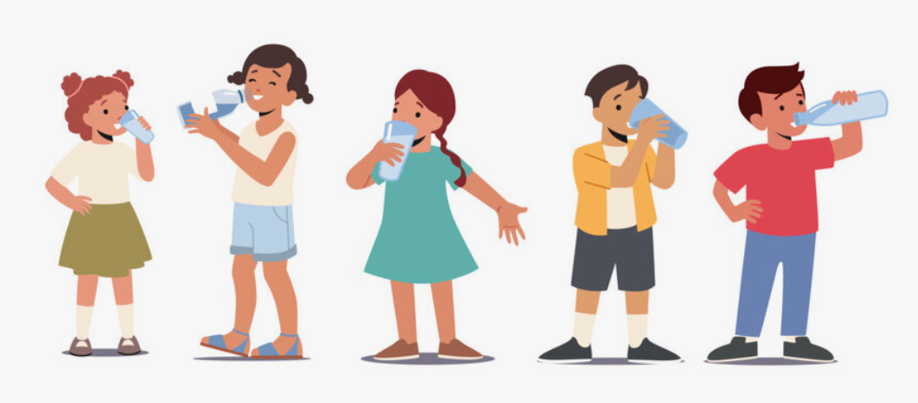
Пить воду
Вода помогает поддерживать нормальную температуру тела как в жаркую погоду, так и в холодную.
Вода помогает очистить организм.
Укрепляет иммунную систему.
Улучшает работу мозга.
Сохраняет активность мышц.

Slide 4
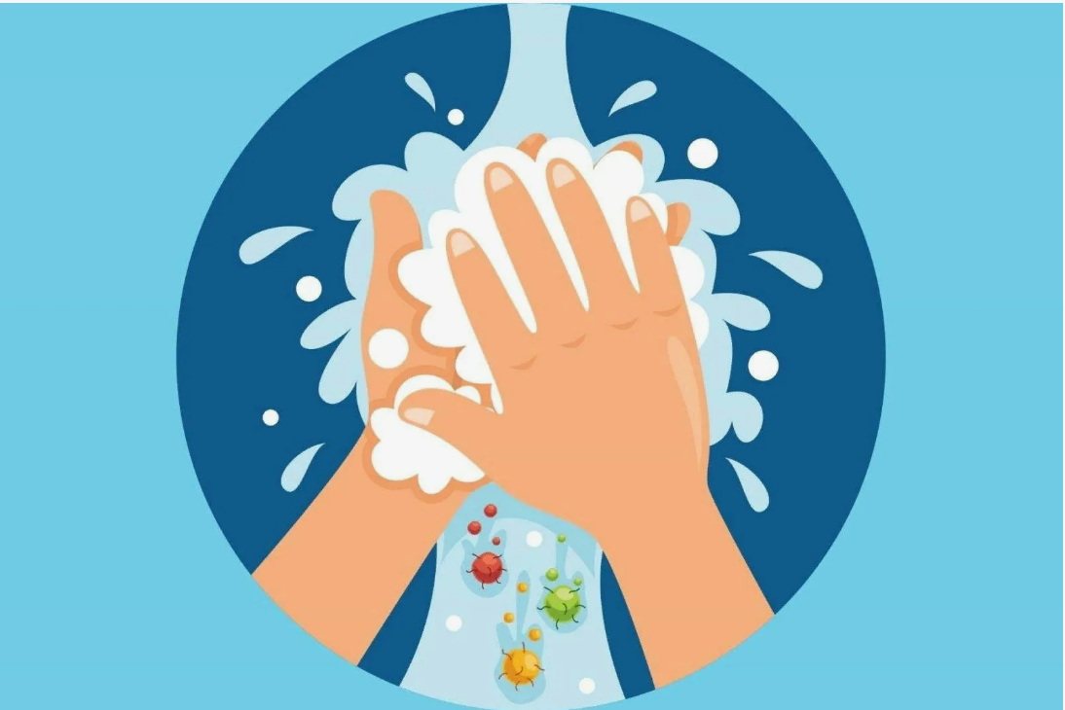
Мыть руки
Мытьё рук с мылом — ключевой компонент профилактики многих инфекций, включая острые кишечные, грипп и другие респираторные заболевания.

Slide 5
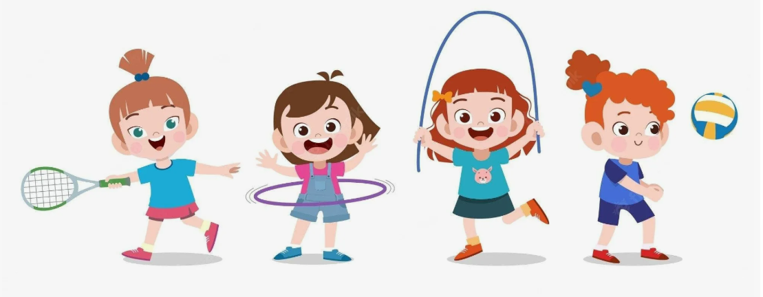
Заниматься спортом
Улучшается общее состояние здоровья.
Снижается уровень стресса.
Развивается дисциплина и сила воли.
Формируется привычка к здоровому образу жизни.

Slide 6
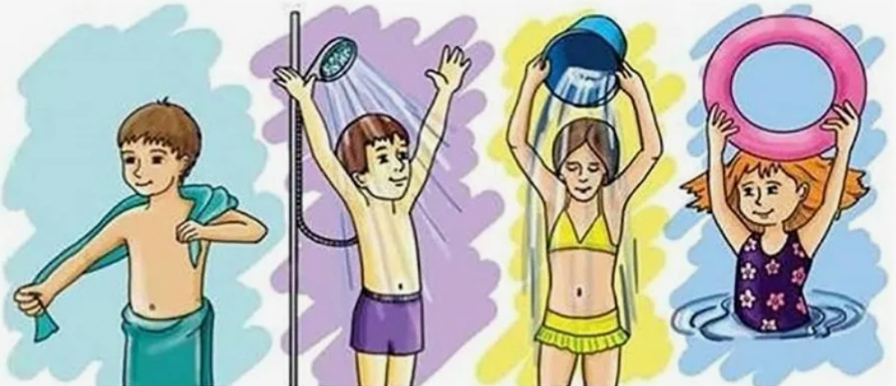
Закаляться
Закаливание воздухом. Начинают с воздушных ванн, например, во время переодевания, утренней зарядки. Затем подключают сон с открытой форточкой — сначала только дневной, а затем и ночной (в летнее время)Следующие слайды наполнены увлекательными способами сделать обучение веселым
Плавание. Одна из самых эффективных форм закаливания. Оно сочетает в себе пользу от воды, воздуха, пониженной температуры и двигательной активности.

Slide 7
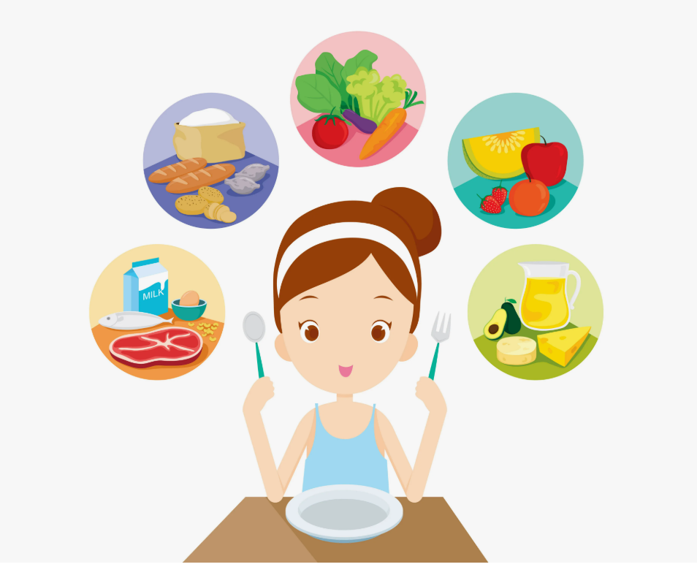
Полноценно питаться
Гармоничный рост.
Физическое развитие.
Нервно-психическое развитие.
Устойчивость к воздействию инфекций.
Необходимая для жизни энергия.

Slide 8
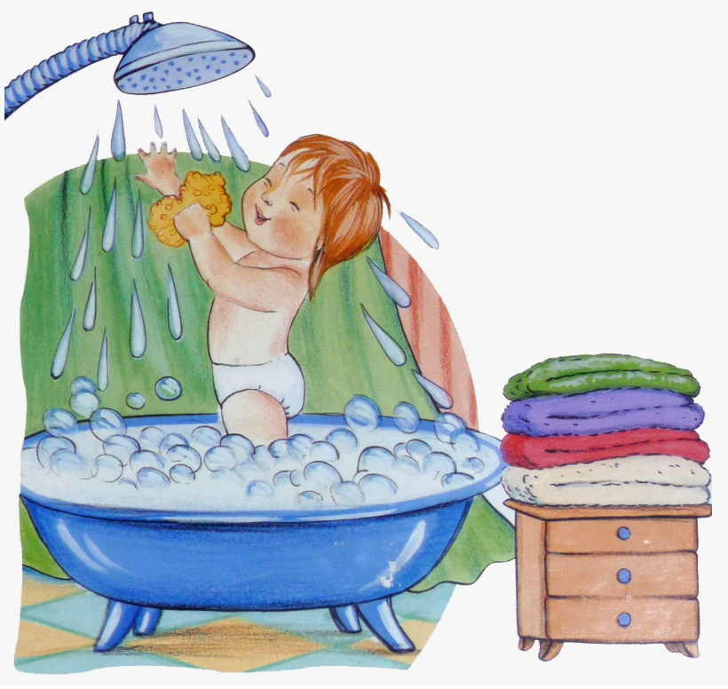
Купаться
Кожа защищает тело от
болезней. Если её долго
не мыть, на коже
накапливаются жир и пот, на которых задерживаются частицы пыли. От этого кожа становится грязной, грубой и перестаёт защищать тело.
Регулярное купание предупреждает развитие инфекционно-воспалительных процессов, укрепляет иммунную систему, положительно влияет на нервную систему.

Slide 9
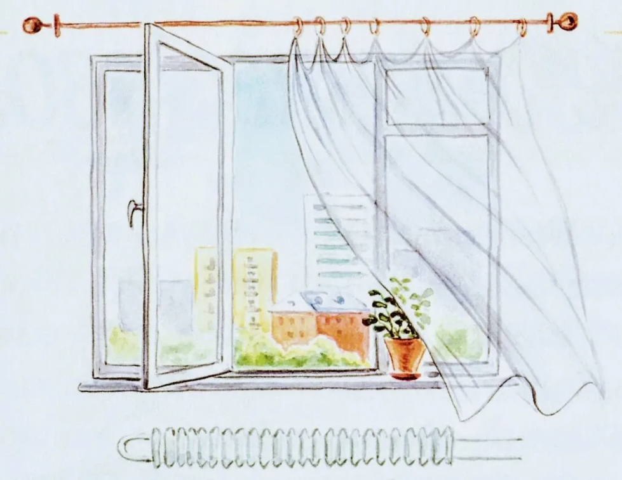
Проветривать комнату
Проветривание всегда должно проходить под контролем взрослого. Важно следить за тем, чтобы дети не находились вблизи открытых окон или дверей и не подвергались воздействию сквозняков.
По окончании проветривания окна и двери плотно закрываются, проверяется температура воздуха, чтобы убедиться, что помещение прогрелось до комфортного уровня.

Slide 10
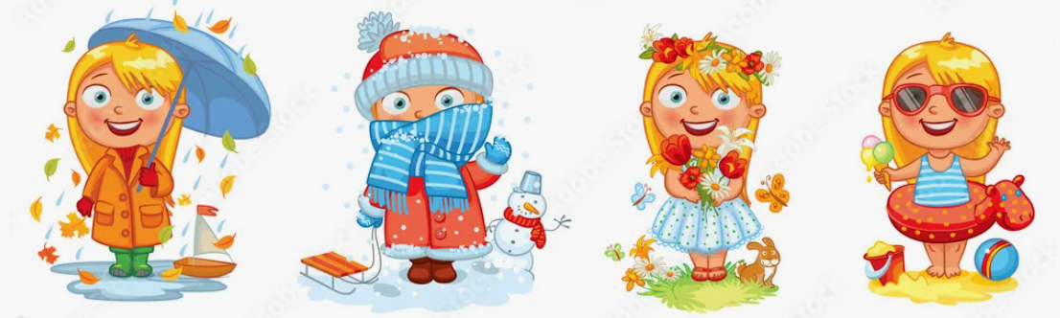
Одеваться по погоде
Чтобы одеваться правильно необходимо смотреть прогноз погоды.
Важно, чтобы одежда не плотно облегала тело (за исключением майки, водолазки). Между тканью и кожей должна быть небольшая воздушная прослойка, которая хорошо сохраняет тепло.
Одежду нужно подбирать ежедневно, в зависимости от температуры воздуха, влажности и силы ветра.

Slide 11

А теперь посмотрите на листочки на столах и
давайте их заполним
вместе

Slide 12
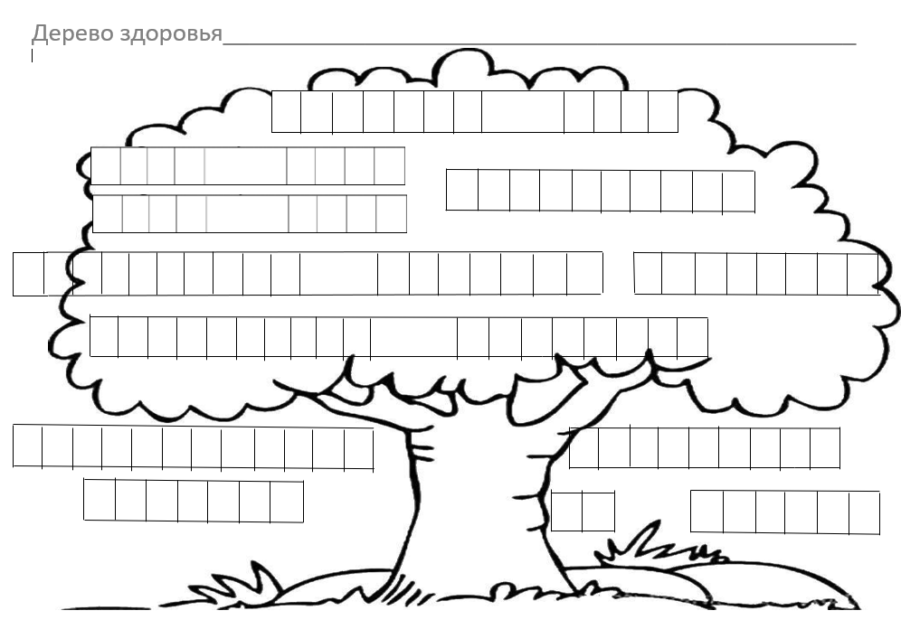

Slide 13
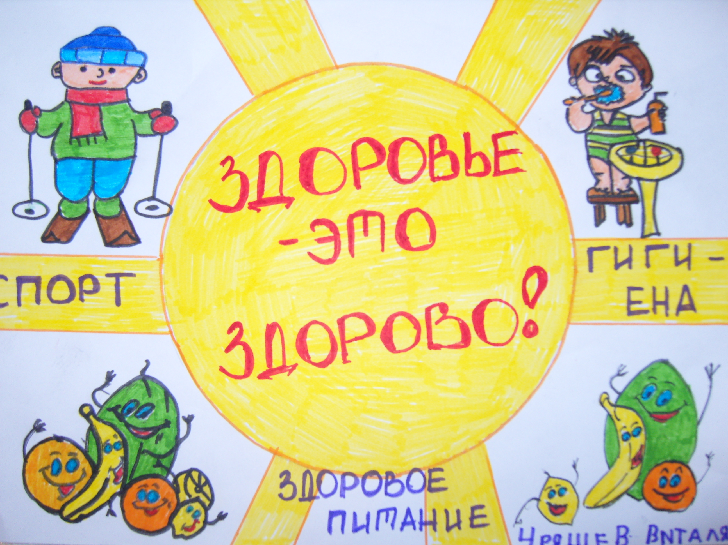
Спасибо за внимание!

